Slide 1
ARİF ÖZBEYLİ

Slide 2
Ç) CUMHURİYET DÖNEMİ’NDE HUKUK

Slide 3
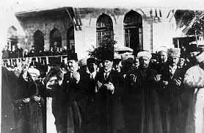
3.6. Cumhuriyet Dönemi’nde Hukuk Anlayışı
Osmanlı Devleti’nde Tanzimat Fermanı’nın ilân edilmesiyle birlikte, kanun üstünlüğü kabul edilmiştir. XIX. yüzyılın ikinci yarısına gelindiği zaman Türklerin ilk anayasası olan Kanun-i Esasi kabul edilerek Meşruti Monarşi’ye geçilmiştir. 23 Nisan 1920’de Türkiye Büyük Millet Meclisi açılınca tam anlamı ile halk egemenliği gerçekleşmiş, 1921 yılında ilân edilen Teşkilat-ı Esasîye ile yeni Türk Devleti’nin ilk Anayasa’sı oluşmuştur. 1921 Anayasası olarak da bilinen Teşkilat-ı Esasîye, savaş döneminde hazırlandığı için bu Anayasa’da temel hak ve hürriyetlere yer verilmemiştir.

Slide 4
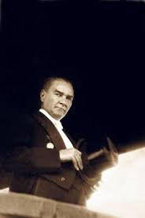
Mustafa Kemal Paşa, 1 Mart 1922 tarihinde meclisin açılışı sırasında yaptığı konuşmada, adliyenin uygar yaşam düzeyine çıkması gerektiğini vurgulayarak mevcut kanun ve usullerin değiştirileceğini belirtmiştir. Cumhuriyet’in ilân edilmesiyle birlikte her alanda köklü ve yapısal düzenlemelere hız verilmiş, hukuk sisteminde de köklü değişikliklere gidilmiştir. Mustafa Kemal, 5 Kasım 1925 tarihinde Ankara Hukuk Mektebi’nin açılışında yaptığı konuşmada hukuk alanında yapılacak değişikliklerden söz etmiştir.

Slide 5
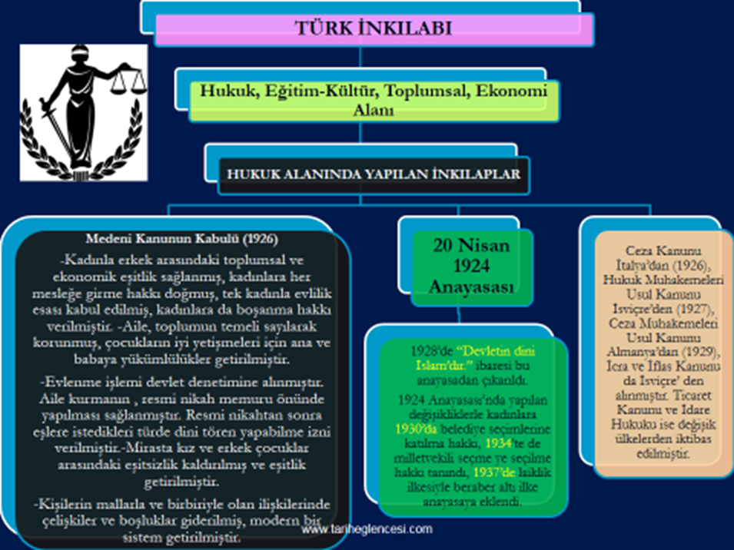
4 Ekim 1926’da kabul edilen Türk Medenî Kanunu ile toplum hayatında birçok değişiklik yapılmış, çalışma hayatından eğitime kadar hemen hemen her alanda kadın erkek eşitliği sağlanmaya çalışılmıştır. Türk Medenî Kanunu’nun kabulünden sonra, hukuk alanında birçok düzenlemeler yapılmış, İsviçre’den Borçlar Kanunu, İtalya’dan Ceza Kanunu, Almanya’dan da Ticaret Kanunu alınarak, Türk Hukuk Sistemi yenilenmeye çalışılmıştır. Cumhuriyet yönetiminin ilk anayasası olan 1924 Anayasası, yumuşak bir kuvvetler birliği ilkesiyle hazırlanmıştır.

Slide 6
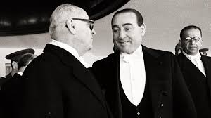
1924 Anayasası ile temel hak ve hürriyetler genişletilmiş, bu anayasa ile vatandaşlara; yasa önünde eşitlik, kişi dokunulmazlığı, kişi güvenliği, işkence ve eziyet yasağı, mülkiyet hakkı, düşünce ve seyahat hürriyeti, dernek kurma, söz söyleme, yayım, çalışma, ortaklık kurma, dilekçe hakkı ve haberleşmenin gizliliği ilkesi gibi birçok tabii haklar tanınmıştır. 27 Mayıs 1960 Askerî Darbesi ile 1924 Anayasası yürürlükten kaldırılmış ve yeni bir anayasa hazırlanmıştır. Hazırlanan bu Anayasa, 9 Temmuz 1961 tarihinde halkoyuna sunularak kabul edilmiştir.

Slide 7
Bu Anayasa, aynı zamanda halkoyu ile kabul edilen ilk Anayasa’dır. 1961 Anayasası, bireysel özgürlüklerin ön plana çıktığı bir anayasadır. 1961 Anayasası’nın 1924 Anayasası’ndan farkı, sosyal haklar ve ödevlerin ilk defa bu Anayasa’da daha sistemli hâle getirilmiş olmasıdır. Bu haklar; kişi hakları ve ödevleri, sosyal ve iktisadî haklar ve ödevler ile siyasi haklar ve ödevler olmak üzere düzenlenmiştir.

Slide 9
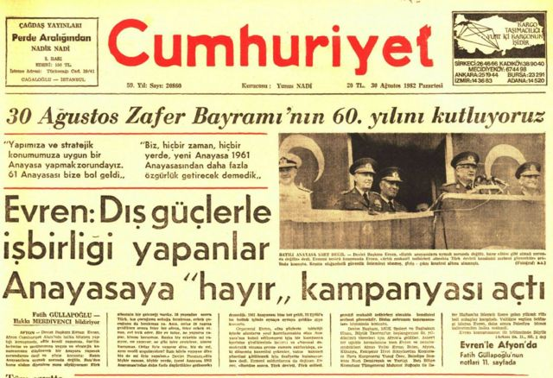
1961 Anayasası’nda toplumsal ve ekonomik haklar kapsamlı bir biçimde yer almıştır. Bu Anayasa’da; savaş, seferberlik ve sıkıyönetim gibi olağanüstü durumlarda temel hak ve hürriyetler gerektiği kadar durdurulabilir ilkesi de yer almıştır. 12 Eylül 1980 tarihinde yine bir askerî darbe ile yönetime el konularak parlamento feshedilmiş ve 1961 Anayasası yürürlükten kaldırılmıştır. Daha sonra yeni bir anayasa hazırlanmış ve bu Anayasa da 7 Kasım 1982 tarihinde halkoyuna sunularak kabul edildikten sonra yürürlüğe girmiştir.

Slide 10
1982 Anayasası, diğerlerine göre daha ayrıntılı hazırlanmıştır. Bu Anayasa, 1961 Anayasası’nın temel sistematiğini benimsemekle beraber, dönemin şartları gereği maddelerde değişikliğe gidilmiştir. 1982 Anayasası temel hak ve hürriyetler açısından 1961 Anayasası ile karşılaştırıldığında, 1982 Anayasası’nda olağanüstü hâllerde temel hak ve hürriyetlerin sınırlandırılması konusunda yürütmeyi güçlendiren ilkeler ön plana çıkmıştır.

Slide 11
1982 Anayasası’nda temel hak ve hürriyetlerin herkes için varlığı tanınmış, ancak bunların sınırsız olmadığı belirtilerek bu hakların şartlara göre sınırlandırılabileceği ifade edilmiştir. Kişinin hak ve özgürlüklerinin o kişinin; topluma, ailesine ve insanlara karşı sorumluluklarını da kapsadığı belirtilmiştir.

Slide 12
1982 Anayasası, hak ve hürriyetlerin hiçbir şekilde ülkenin ve milletin bölünmez bütünlüğüne karşı kullanılamayacağını hükme bağlamış, temel hak ve hürriyetlerle ilgili olarak; “Temel hak ve hürriyetler yabancılar için uluslararası hukuka uygun olarak kanunla sınırlandırılabilir.” hükmünü de getirmiştir.

Slide 13
tariheglencesi
Kanalıma abone olup, destek olabilirsiniz.

